Slide 1
OUTILS DE SUIVI DE L’EXERCICE DES COMPÉTENCES COMMUNALES Par APALA MOIFFO Cyrille Directeur des Services Locaux Coordonnateur ST/CISL

Slide 2
PLAN DE PRESENTATION
Contexte
Problématique du suivi des compétences transférées
Fondements juridiques du suivi des compétences transférées
Objectifs des outils de suivi des compétences et ressources transférées
Présentation succincte des outils de suivi des compétences et ressources transférées (Rapport sur la mise en œuvre) et chronogramme

Slide 3
I- CONTEXTE
Mise en œuvre du processus de décentralisation, comme politique publique ancrée dans la constitution du 18 janvier 1996, pour impulser le développement du pays à partir des territoires (renforcer le rôle des CTD dans les domaines du développement local aux plans économique, éducatif, sanitaire, social, culturel et sportif);
Transfert des compétences et des ressources aux CTD en certaines matières dans les domaines susmentionnés (lois du 22 juillet 2004 remplacée par la loi 2019/024 du 24 décembre 2019 portant CGCTD);
Encadrement réglementaire effectif de l’exercice des compétences transférées dès 2010 (décrets et arrêtés fixant les modalités d’exercice), de 2010 à 2016 pour les communes;
Besoin de structurer et d’harmoniser le monitoring de l’exercice des compétences transférées à travers un mécanisme de reporting ;
Ces textes font obligation aux services déconcentrés de l’Etat ainsi qu’aux communes de dresser des rapports semestriels sur la mise en œuvre des compétences transférées.

Slide 4
II- PROBLEMATIQUE DU SUIVI DES COMPETENCES TRANSFEREES
La problématique s’apprécie à travers le questionnement ci-après:
Comment faire pour connaître si les compétences sont bien exercées et les ressources sont bien utilisées ?
Les compétences et ressources transférées permettent–elles aux communes de conduire avec efficacité et efficience leur mission générale d’amélioration du cadre et des conditions de vie des populations? D’impulser le développement local?
Comment faire pour permettre à l’Etat de mesurer l’impact des compétences transférées aux CTD et de procéder aux ajustements qui s’imposent? (Meilleure redéfinition du champ des compétences, allocation appropriée des ressources).

Slide 5
III- FONDEMENTS JURIDIQUES DU SUIVI DES COMPÉTENCES TRANSFÉRÉES
Loi portant CGCTD de 2019 qui définit
le cadre juridique de la décentralisation territoriale;
Les règles d’organisation et de fonctionnement des CTD…
les compétences transférées;
Le rôle de la tutelle
Le décret portant organisation du CISL (n°2020/689 du 09 nov 2020) Art.2
assure le suivi de la mise en œuvre, par les CTD, des compétences transférées ;
élabore le rapport annuel sur l'état de la décentralisation et le fonctionnement des services locaux;
conduit des études et des analyses prospectives dans le domaine de la décentralisation;
soumet toute proposition ou question relative à la décentralisation au Conseil National de la Décentralisation

Slide 6
Le décret portant organisation du CND (2020/676 du 03 nov 2020) Art.2
- soumet au Président de la République le rapport annuel sur l‘état de la décentralisation et le fonctionnement des services locaux ;
propose au Président de la République des orientations stratégiques sur la conduite du processus de décentralisation ;
émet un avis et formule des recommandations sur le programme annuel de transfert de compétences et de ressources aux CTD, ainsi que sur les modalités desdits transferts.
Les décrets fixant les modalités d’exercice des compétences transférées et las arrêtés portant cahier des charges
- précisent les principaux acteurs concernés (le Maire, les services déconcentrés, le préfet)
- Indiquent la périodicité (semestrielle)
Le décret n° 2008 / 377 du 12 Novembre 2008 fixant les attributions des chefs de circonscriptions administrations et fonctionnement de leurs services
Le décret 2023/422 du 19 septembre 2023 précisant les attributions des Secrétaires Généraux des Collectivités Territoriales Décentralisées (article 7)
-

Slide 7
IV- OBJECTIFS DES OUTILS DE SUIVI DES COMPÉTENCES ET RESSOURCES TRANSFÉRÉES
Permettre une uniformisation des données collectées dans le cadre du suivi des compétences communales facilitant ainsi leur lisibilité et leur consolidation à différents niveaux (départemental, régional, national)
Permettre un suivi harmonisé, régulier et fiable de l’exercice des compétences communales ;
Alimenter le rapport annuel sur l’état de la décentralisation et le fonctionnement des services locaux
Améliorer la lisibilité de l’impact de l’exercice des compétences communales;
Permettre aux pouvoirs publics de prendre les mesures correctives éventuelles appropriées pour un déploiement optimal des CTD.

Slide 8
V- PRÉSENTATION SUCCINCTE DES OUTILS DE SUIVI DES COMPÉTENCES ET RESSOURCES TRANSFÉRÉES (RAPPORT SUR LA MISE EN ŒUVRE)
Fiche de collecte des données (Fiche par projet et fiche récapitulative)
Rapport communal sur la mise en œuvre des compétences transférées
Canevas de rédaction du rapport communal
I. Introduction générale
II. Présentation du plan d’action de la commune
A. Projets correspondants par domaines.
B. Chronogramme prévisionnel d’exécution des projets
III. Etat d’exécution du plan d’action de la commune
A. Etat d’exécution des projets financés par les ressources transférées par les Ministères sectoriels.
B. Etat d’exécution des projets financés par les autres ressources
C. Recommandations et perspectives
IV. Conclusion Générale (synthèse, difficultés, suggestions)
V. Documents Annexes

Slide 9
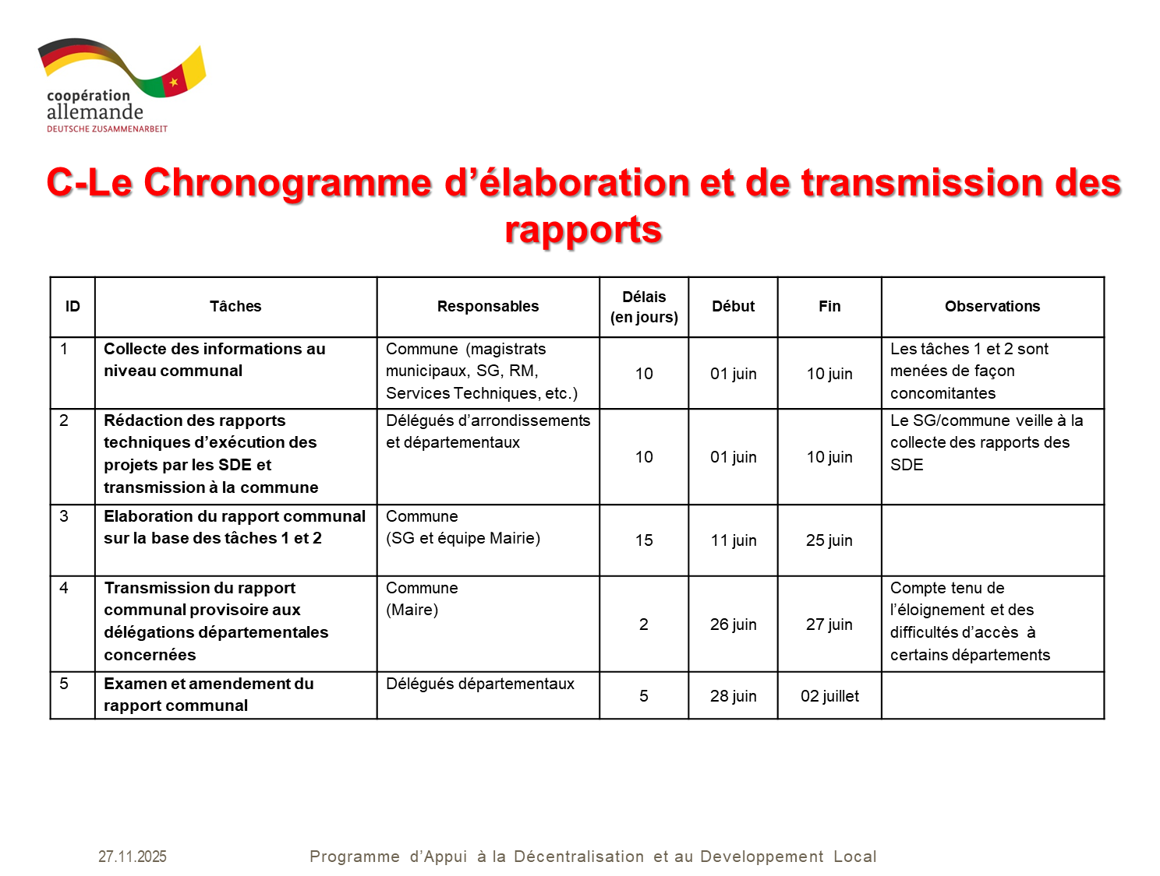

Slide 10
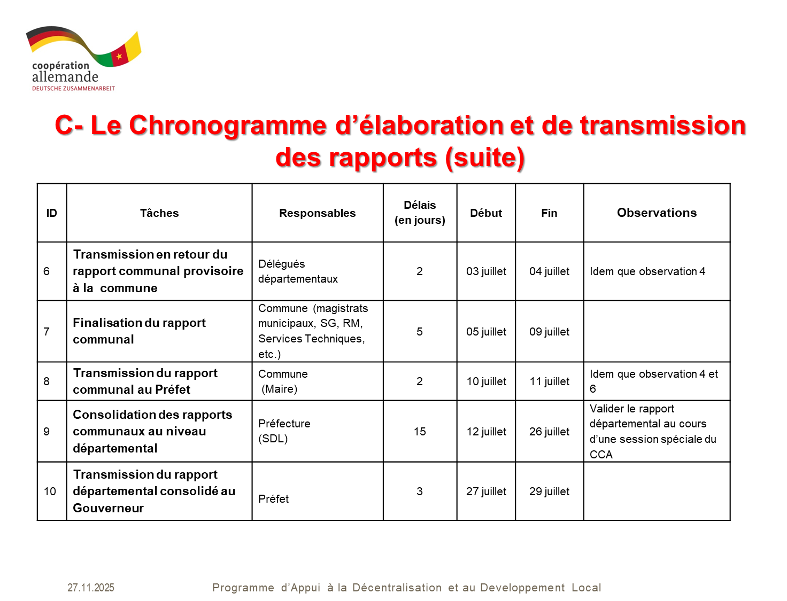

Slide 11
MERCI DE VOTRE ATTENTION

